Slide 1
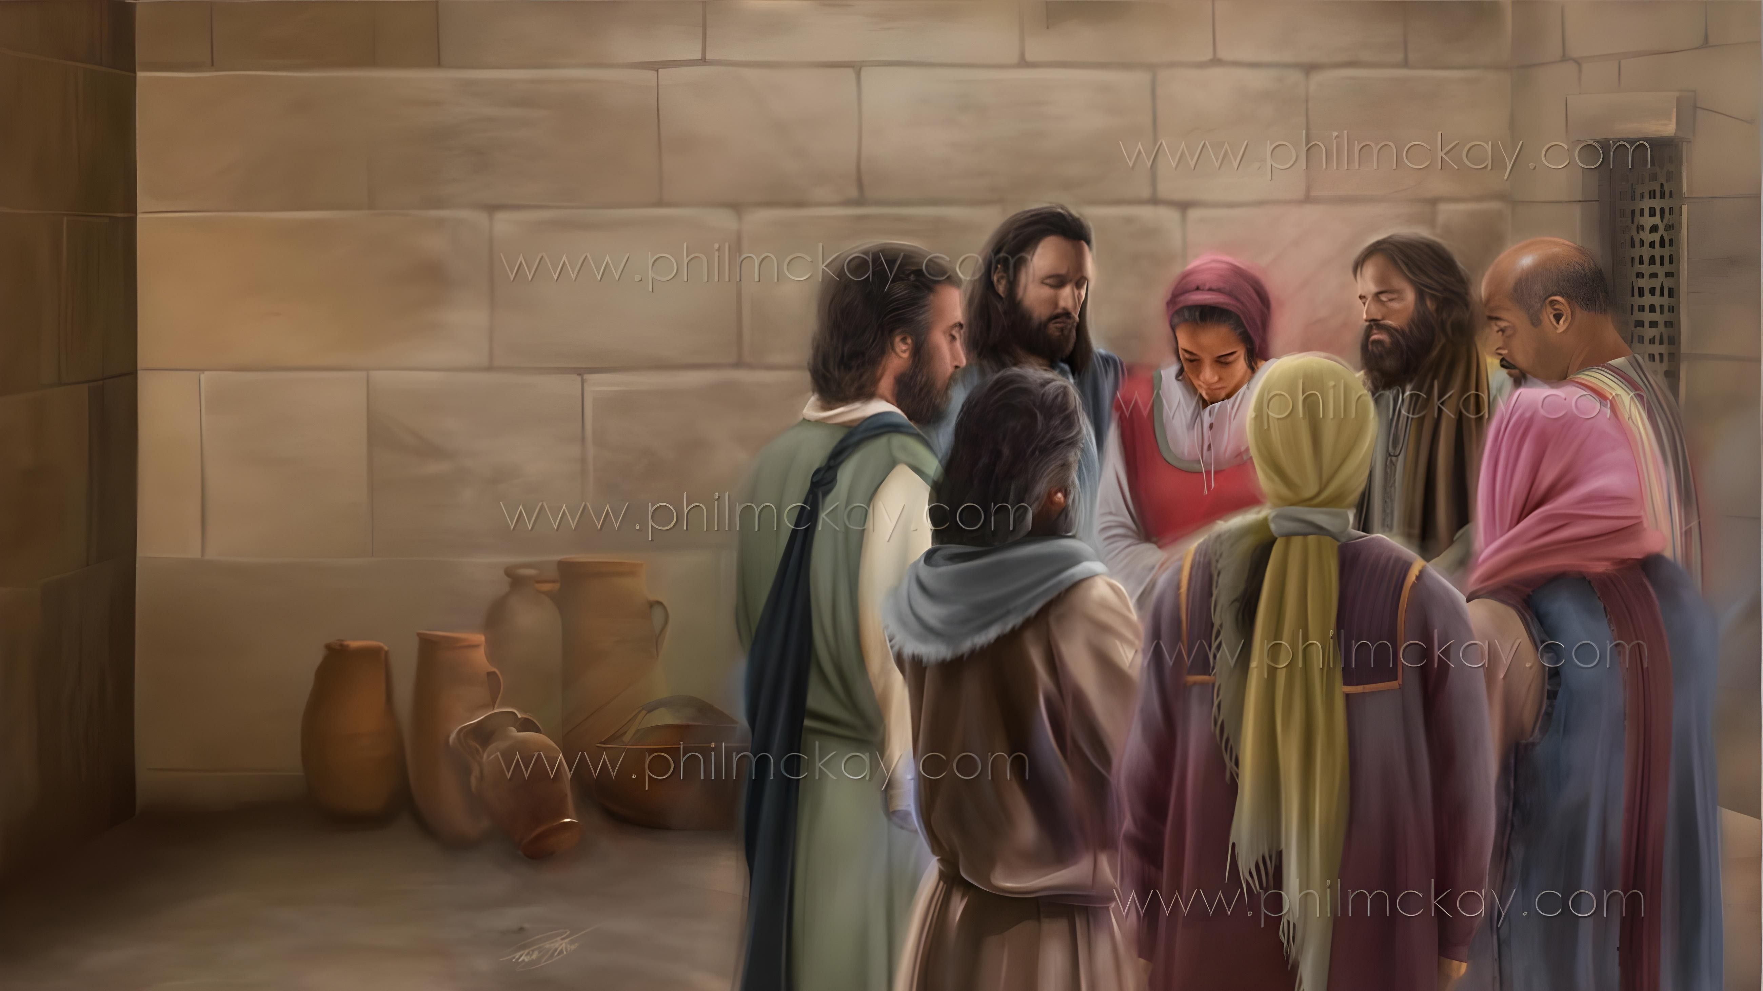
NA VU NI VAKAVINAVINAKA KEI NA MASU
Lesoni 2, Janueri 10, 2026
Notes:
REASONS FOR THANKSGIVING AND PRAYER

Slide 2


“Ia na ka oqo kau sa vakadinata
sara, o koya sa vakatekivuna na cakacaka vinaka ena lomamudou, ena kitaka tiko me yaco mada na siga i Karisito”
Filipai 1:6

Slide 3

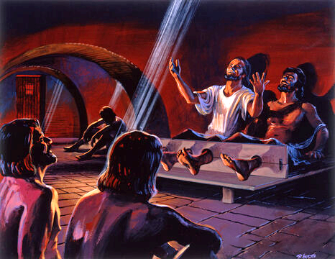
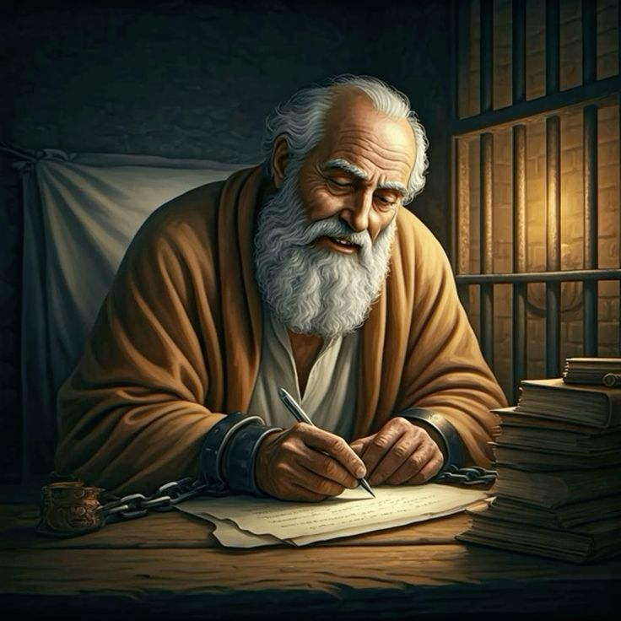







Era sega ni gauna rawarawa vei Paula oqo. Ea rawa beka ni rawai koya na rarawa ni sa kau tani na nona galala.
Ia, ena nona sere tiko ena butobuto ni nona tikina e na loma ni valeniveivesu, sa raica rawa kina o Paula na veika me vakaraitaka kina na vakavinavinaka ki vei ira na wekana e Filipai kei Kolosa
Na nona vesuki tu e sega ni tarova na nona semati tiko vua na Tamana, kamasulaka talega na nodra bula na wekana.
Na vu ni vakavinavinaka kei na masu ena i vola ki Filipai:
  Na vu ni vakavinavinaka (Filipai 1:3-8)
  Kerekere ena masu (Filipai 1:9-11)
Vakavinavinaka kei na masu ena gauna dredre 1:12-18)
Na vu ni vakavinavinaka kei na masu ena i vola ki Kolosa:
  Na vu ni vakavinavinaka (Kolosa 1:3-8)
  Kerekere ena masu (Kolosa 1:9-12)

Slide 4
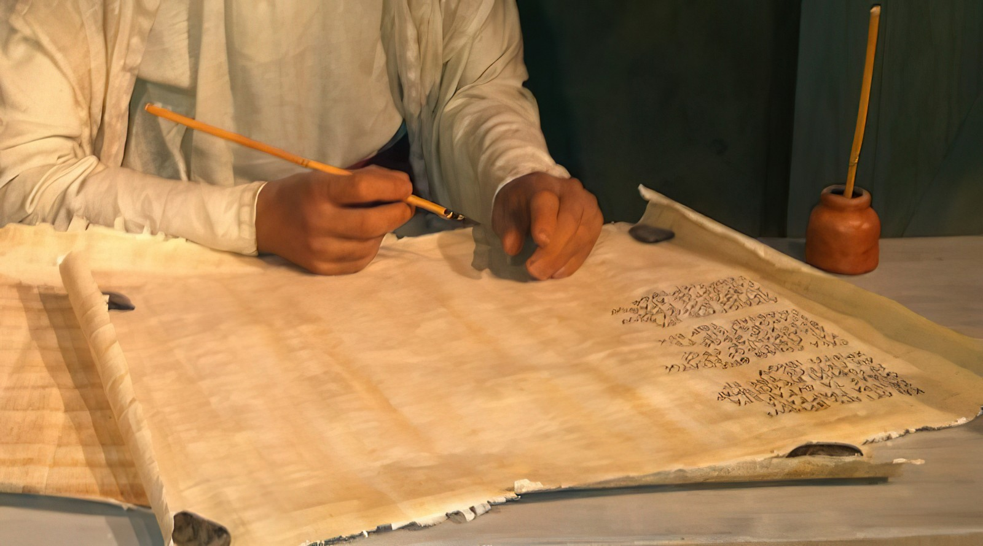
NA VU NI VAKAVINAVINAKA KEI NA MASU ENA I VOLA KI FILIPAI

Slide 5


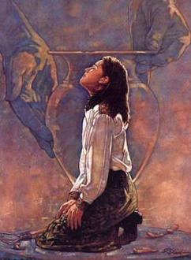
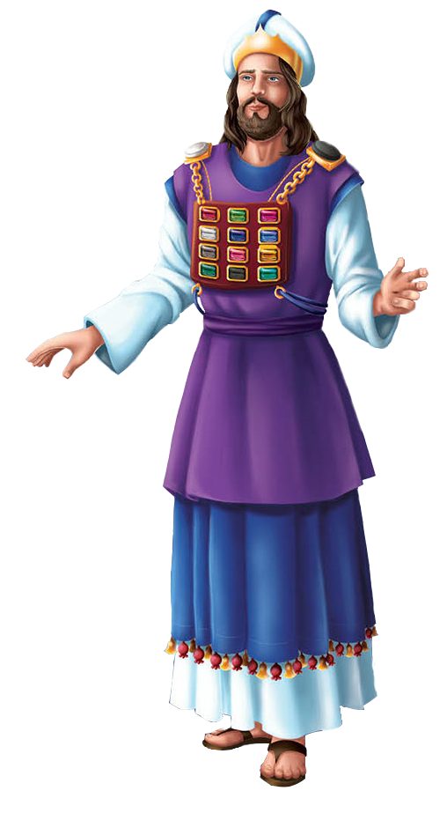
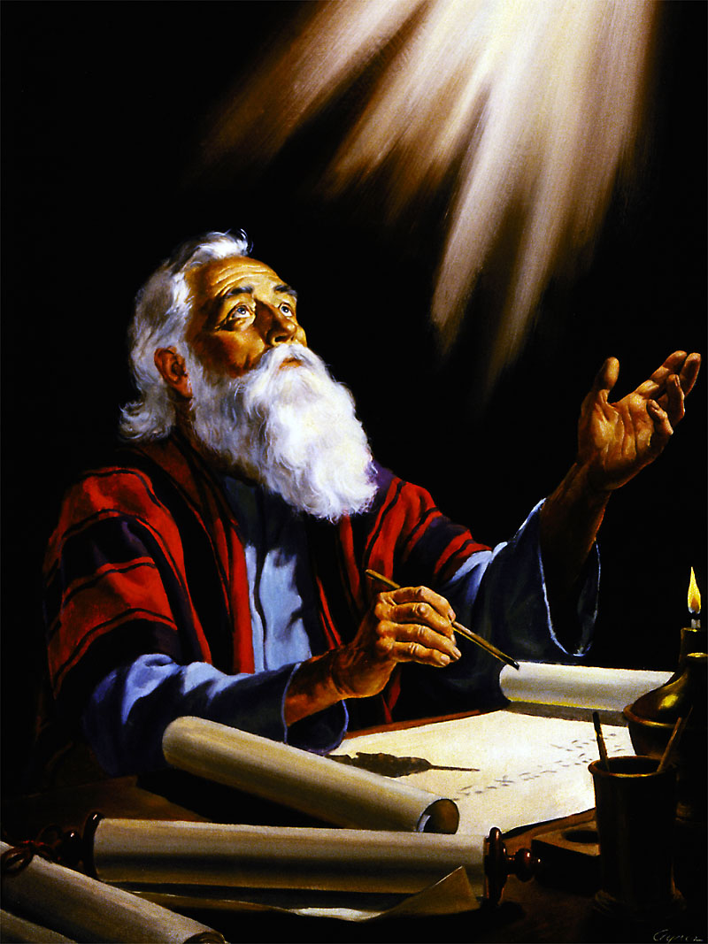
NA VU NI VAKAVINAVINAKA
“Ia na ka oqo kau sa vakadinata sara, o koya sa vakatekivuna na cakacaka vinaka ena lomamudou na kitaka tiko me yaco mada na siga i Jisu Karisito” (Filipai 1:6)
Paula e tekivuna nona i vola ni vakavinavinaka vua na Kalou ena vukudra era sa lotu e Filipai (Fili. 1:3), ka lomani ira talega vakalevu (Fili. 1:8).
Me vaka na nona tokara e lomaserena na bete levu na yacadra na yavusa Isireli ka ceuti ena vatu ni tu ena mata ni Kalou, o Paula e kauta e “lomana” na yacadra vakayadua na lewe ni lotu ni masulaki ira tiko ena mata ni Kalou (Filipai 1:7).
Na nona vakavinavinaka e oka kina na nona marautaka ni ra yalodina ki na kosipeli na kai Filipai, ka sa vakavinakataki ira cake tikoga e veisiga na Kalou (Filipai 1:5-6).
Nai katolu ni ka e vakavinavinakataka oya ni o ira ne Filipai “era duavata kei koya ena nona vesuki” ena vuku ni tukutuku vinaka.” (Filipai 1:7).
Notes:
REASONS TO BE THANKFUL

Slide 6


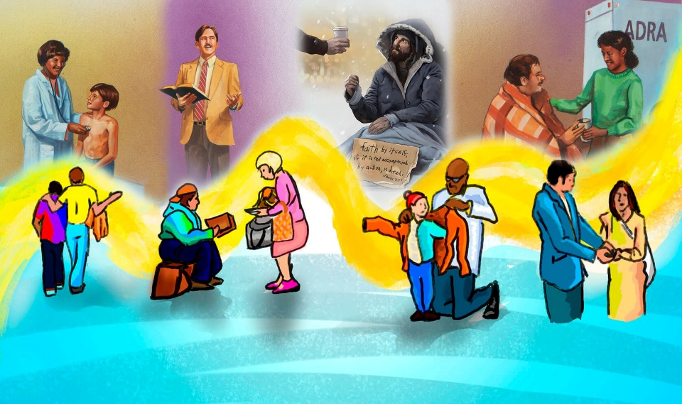
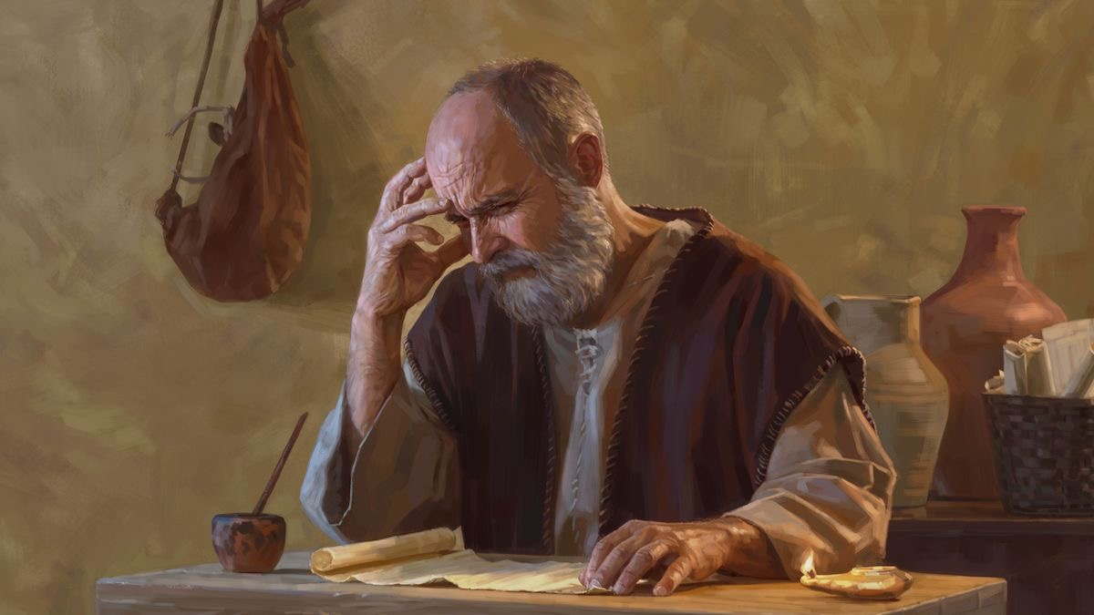
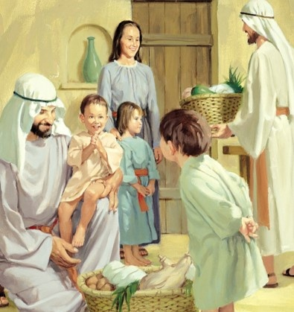
KEREKERE ENA MASU
“Ia na ka oqo kau sa kerea, me tubu cake vakalevu sara na nomudou loloma ena vuku kei na lewa vinaka kecega; mo dou vinakata kina na veika sa vinaka sara, mo dou yalodina ka sega ni cala me yaco mada na siga I Karisito; ni dou sa sina ena vua ni yalododonu, sa tubu ena vukui Karisito, me vakarokorokotaki ka vakavinavinakataki na Kalou.” (Filipai 1:9-11)
Me da vakadikeva mada na veika e vakauqeti Paula ena masu “ni vesu tiko” (Filipai 1:9-11):
Tubu cake nomudou loloma
Ena vakavukui kemudou
Vinakata na ka vinaka sara
Dou na yalodina ka sega ni cala
Dou na tubu ena vukui Karisito
Vakarokoro-kotaki ka vakavinavin-akataki na Kalou
Ena rawa ni “tubu cake vakalevu sara “ na nomudou loloma”? Na cava sa rui bibi kina oqo ena bula ni lotu va Karisito?
Notes:
PRAYER REQUESTS

Slide 7
VAKAVINAVINAKA KEI NA MASU ENA GAUNA DREDRE
Notes:
GIVING THANKS AND PRAYING IN DIFFICULT TIMES

Slide 8

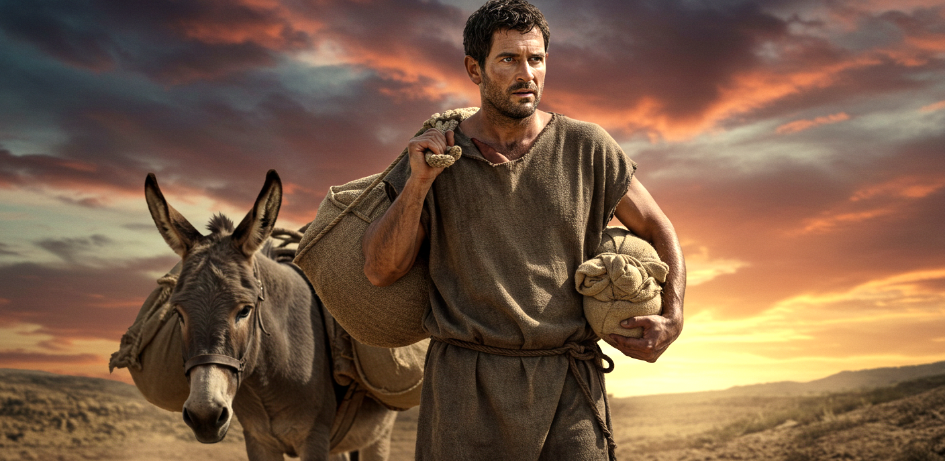
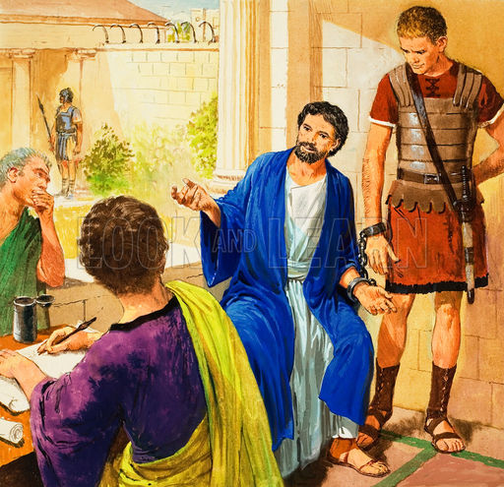
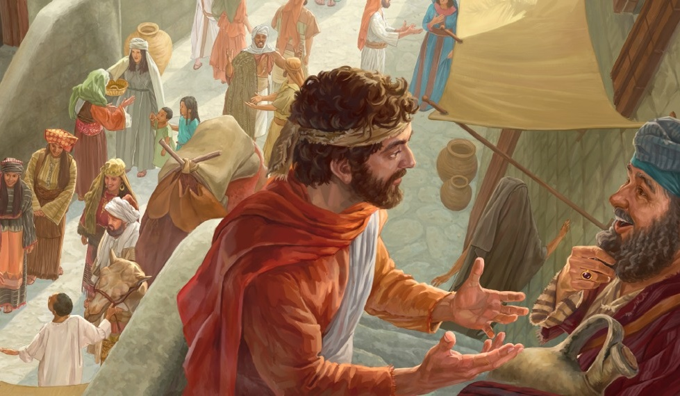
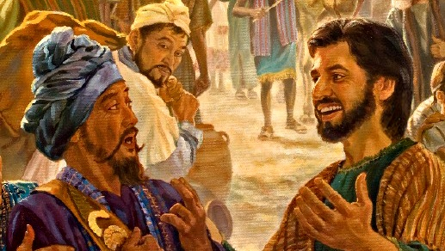
NA GAUNA KA RAWA NI O TOTAKA KINA NA KOSIPELI
“Ia kau sa vinakata mo dou kila na veiwekani, ni sa tubu cake nai tukutuku vinaka ena vukuni ka sa yaco vei au.” (Filipai 1:12)
Ni ra sa kila mai Filipai ni sa vesu ko Paula, era yalorarawa, ka talai Epafirotaito ena nona veivuke na i apositolo (Filipai 4:18).
E sega ni rarawa ko Paula, e vakavinavinakataka ga na Kalou ena vuku ni nona vesu. Baleta na cava? Baleta ni sa rawa kina vua me vunautaka na vosa vei ira eso ka sega ni yacovi rawa ni galala tu (Filipai 1:13).
E kena I kuri, e vakayaloqaqata -ki ira na veitokani yalodina ni ra raica, ka tekivu me ra vunautaka na kosipeli veitalia ga na vei dredre era sotakaya tiko (Filipai 1:14).
O ira na kena vo, ka ra nanuma ni na kauta mai na dredre vei Paula ni ra vunautaka na kosipeli, era veivuke talega–era sega beka ni nakita– ena kena vakadewataki (Filipai 1:15-18).
Notes:
AN OPPORTUNITY TO DEFEND THE GOSPEL

Slide 9
Na Vu ni Vakavinavinaka kei na Masu ena I Vola ki vei ira na Kai Kolosa

Slide 10


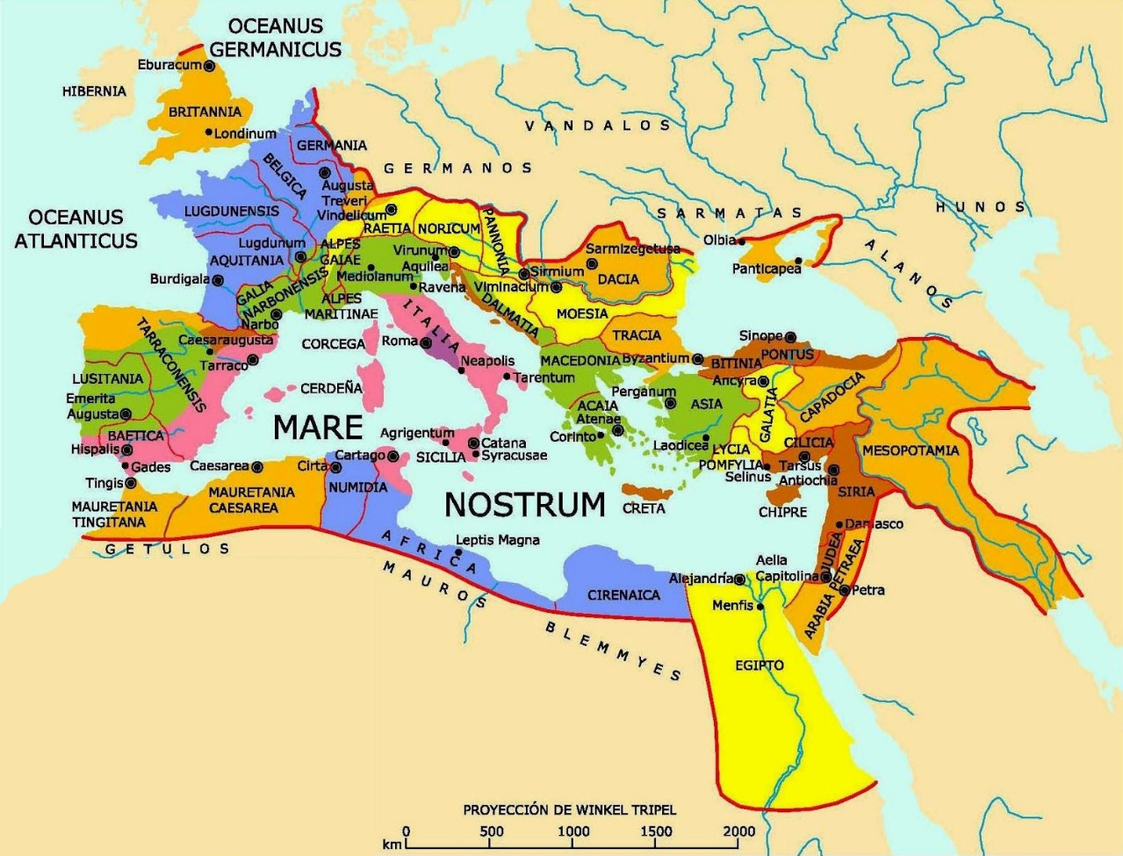
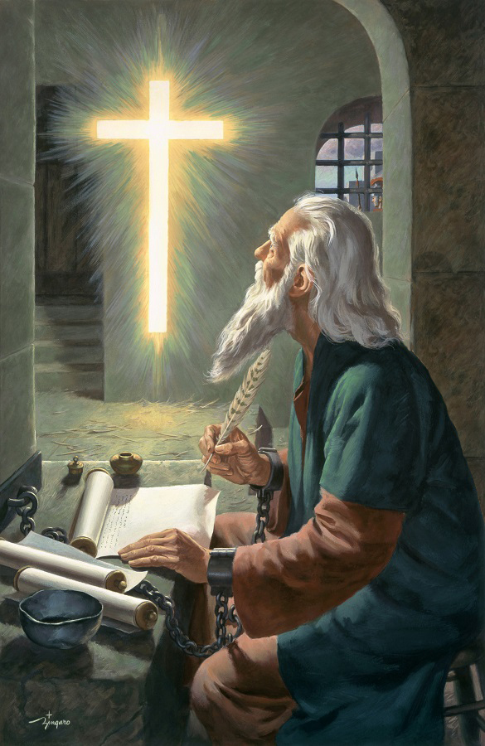

NA VU NI NODA VAKAVINAVINAKA
“Keirau sa vakavinavinaka vua na Kalou na Tama I Jisu Karisitona noda Turaga, ka masulaki kemudou e veisiga” (Kolosa 1:3)
E tokaruataka na vosa ka vola ena 1Koronica 13:13, e vakavinavinaka vua na Kalou o Paula baleta ni tu vei ira na kai Kolosa na ka tolutolu oqo: vakabauta, nai nuinui, na loloma (Kolosa 1:4-5).
Na ka tolutolu oqo e cadra mai “vei Karisito Jisu,” ka tara na noda veiwekani kei “ira kecega era sa lotu,” ka dewavi keda ena dina ni vosa ni kosipeli”.
E vakadreta o Paula ni vosa oqoe sega ni vunautaki walega vei ira e Kolosa, ia “ki vuravura taucoko” (Kolosa 1:6)... Ena loma ga ni 30 na yabaki!
Na kaukauwa ni Kalou, ka dewa mai ena kosipeli ena cakacaka ni Yalo Tabu, sa cakava na I Vola Tabu me “Vosa ni Bula” (FIlipai 2:16). Sa kena I balebale, ni da ciqoma na kosipeli, sa noda na bula tawamudu kei na I votavota “sa maroroi mai lomalagi me noda.” (Kolosa 1:5).
Notes:
REASONS TO BE THANKFUL
¹³ Ia oqo, sa tu na vakabauta, nai nuinui, na loloma, a ka tolutolu oqo; a sa uasivi cake vei iratou na loloma.
³ Keirau sa vakavinavinaka vua na Kalou na Tama i Jisu Karisito na noda Turaga, ka masulaki kemudou e na veisiga,

Slide 11



KEREKERE ENA MASU
“Ena vuku ni ka oqo koi keirau talega, sa vakatekivu vata kei na siga keirau a rogoca kina, keirau sa sega ni mudu kina ni masulaki kemudou, ka masu mo dou vakasinaiti ena nomudou kila na lomana, ena yalomatua kei na vuku vakayalo kecega.” (Kolosa 1:9)
Na masu ni kerekere nei Paula e okati kina e vuqa sara na ka vinaka me baleti Kolosa (Kolosa 1:9-11):
Rawata me kila na Kalou, k me solia na yalomatua kei na vuku vakayalo
Bula me vaka era luve ni Kalou, ka vakamarautaki koya ena ka kecega
Me vua ka tubu ena vuku
Vakaukauwataki ena kaukauwa ni Kalou me rawa kina ni dauvosota
Na masu ena “reki ena vakavinavinaka vei tamada”
(Kolosa 1:12).
E va na sala e cakacaka kina na Kalou me kadina kina ki vei keda na masu nei Paula:
Na I Vola Tabu
(Same 119:105)
Na Yalo ni Parofisai (Vtkla. 19:10), vakaraitaki vei Ellen White
Na dauveivakarau -taki ni Kalou
(Kol. 4:3)
Na Yalo Tabu
(Aisea 30:21)
Notes:
PRAYER REQUESTS

Slide 12

“Me semati vata na noda bula kei na bula i Karisito; me da vaqataki tikoga mai Vua, me da vakani mai Vua, na Madrai ni bula ka lako sobu mai lomalagi, me da gunuva mai na vurevure e drodro vou tikoga, kei na ivurevure ni vei ka kecega. Kevaka edavakataudeitaka e matada na Turaga, ka vakatara na lomada me drodro yani vua ena vakavinavinaka kei na veivakacaucautaki, ena vou ena veisiga na noda bula vakalotu. Na noda masu ena vaka na veitalanoa kei na Kalou me vaka eda dau veitalanoa kei na dua na itokani.
Ena tukuna vakadodonu vei keda na nona veika vuni. Ena vuqa na gauna ena yaco vei keda na yalo malua kei na reki ena noda vakila na noda tiko vata kei Jisu. Ena vuqa na gauna ena kama na lomada e loma ni sa toro voleka mai me veitalanoa kei keda me vaka a cakava vei Inoke. Ni sa yaco dina me ra vakila na Lotu Vakarisito na ka oqo, sa na laurai ena nodra bula nab ula rawarawa, na yalomalumalumu, ka vakatakilakila levu vei ira veimaliwai kaya ni sa lako vata tiko ka sa vuli tiko mai vei Jisu.”
EGW (Christ’s Object Lessons, p. 129)

